Slide 1
Intégration de la BAEC au sein de l’infrastructure du Registre national
AG du GAPEC
16/01/2020

Slide 2
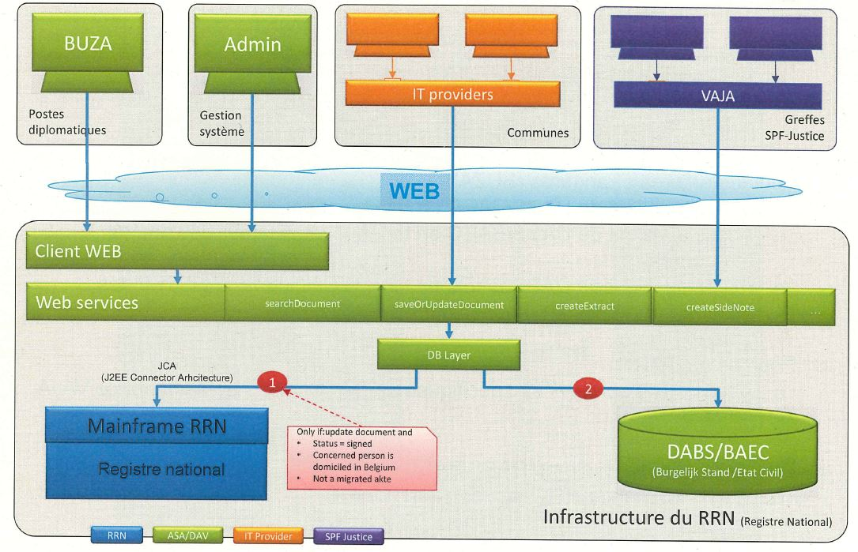
Intégration de la BAEC dans l’infrastructure du RN

Slide 3
Missions actuelles du RN dans le cadre de la Baec
Maintenance réseau: mise en œuvre des connexions réseau
Maintenance matérielle: mise en œuvre du matériel (serveurs, stockage, logiciels, environnements de test,…), mises à jour
Sécurité IT: au niveau réseau et application, gestion des accès techniques
Support aux utilisateurs « Infrastructure/Accès » : 1ère ligne Dispatching Helpdesk, 2ème ligne contenu/business
Secrétariat du Comité de gestion de la BAEC
Outils de communication : Mon Dossier – actes Etat civil, site Web BAEC , canal de communication/liste de distribution BAEC
En 2020 :
Reprise progressive de la maintenance applicative et du support utilisateurs BAEC

Slide 4
Moyens humains
Agents de 1ère ligne Help desk - Dispatching
Agents de 2ème ligne - Support utilisateurs
IT - Exploitation-réseau
IT - Applications
Secrétariat du Comité de gestion BAEC
Web site
Admin
Autres services RN:
gestion des impacts RN-Population-eID
Service Juridique

Slide 5
Input du RN au niveau de la BAEC
Utilisation du Numéro national comme identifiant des personnes citées dans les actes
Collecte des personnes concernées par les actes (nouveaux)
Registre des non-résidents BAEC
Système de notification aux utilisateurs
A travailler

Slide 6
Interconnexion/Intégration
Etat civil – BAEC
Registre national
Registres population
eID

Slide 7
Impacts des actes au RN
Actes | Impact RN | Impact eID
Acte d'absence | Décès + veuvage du conjoint survivant | Annulation
Acte d'adoption | Filiation + nom | Parfois
Acte de décès | Décès + veuvage du conjoint survivant | Annulation
Acte de divorce | Divorce dans les 2 dossiers | Jamais
Acte de mariage | Mariage dans les 2 dossiers | Jamais
Acte de naissance | Collecte + filiation dossier parents | Jamais
Acte de nationalité belge | EID nationalité | Toujours
Acte de reconnaissance | Filiation + nom | Parfois
Acte de reconnaissance prénatale | Néant | Jamais
Acte d'un enfant né sans vie | Néant | Jamais

Slide 8
Impacts des actes au RN (suite)
Actes | Impact RN | Impact eID
Acte d'annulation | Dépend de l'acte | Parfois
Révocation d'adoption | Filiation + nom | Parfois
Révision d'adoption | Filiation + nom | Parfois
Nouvelle modification d'enregistrement de sexe | Annulation dossier + création NN + prénom + EID | Toujours
Annulation d'une modification d'enregistrement de sexe | Annulation dossier + création NN + prénom + EID | Toujours
Annulation d'un acte complet | Dépend de l'acte | Parfois
Annulation d'un acte complet (art. 463 code d'instruction criminelle) | Dépend de l'acte | Parfois
Acte de changement de nom | Nouveau nom dans le dossier + EID | Toujours
Acte de changement de prénom | Nouveau prénom dans le dossier + EID | Toujours
Acte de déclaration de choix de nom | Nouveau nom dans le dossier | Parfois
Acte de modification d'enregistrement de sexe | Annulation dossier + création NN + prénom + EID | Toujours

Slide 9
Mises à jour au RN
Actes | Mise à jour RN | TI impactés
Acte de naissance | Oui | TI 101, TI 100, TI 010, TI 110, TI 020, TI 001, TI 005, TI 031, TI 120, TI 141,TI 000, TI 114, TI 140
Acte de mariage | Oui | TI 120, TI 121, TI 013, TI 010, TI 032, TI 122, TI 124
Acte de décès | Oui | TI 150, TI 151, TI 120, TI 001
Acte de nationalité | Oui | TI 031, TI 032
Acte de changement de nom | Oui | TI 013, TI 010
Acte de reconnaissance prénatale | Oui | TI 110, TI 114
Acte de changement de prénom | Oui | TI 013, TI 010
N° TI | Description | N° TI | Description
TI 000 | Numéro d’identification | TI 110 | Filiation
TI 001 | Commune de résidence | TI 114 | Filiation descendante
TI 004 | Changement de sexe | TI 120 | Etat civil
TI 005 | Déclaration de changement de résidence | TI 121 | Lieu de naissance du conjoint
TI 010 | Nom patronymique et prénoms | TI 122 | Contrat de mariage/patrimonial
TI 013 | Modification nom, prénoms, titre de noblesse | TI 124 | Mariage de complaisance
TI 020 | Adresse de résidence principale | TI 140 | Personne de référence du ménage
TI 031 | Nationalité | TI 141 | Membre du ménage
TI 032 | Plurinationalité | TI 150 | Lieu et date du décès
TI 100 | Lieu de naissance | TI 151 | Déclaration judiciaire/administrative présomption de décès
TI 101 | Date de naissance | TI 210 | Mention du registre

Slide 10
Mises à jour au RN (suite)
Actes | Mise à jour RN | TI impactés
Acte de reconnaissance | - | TI 110, TI 013, TI 114
Acte d'adoption | - | TI 110, TI 013, TI 010, TI 114, TI 001
Acte d'absence | - | TI 151, TI 001, TI 120, TI 140, TI 141
Acte d'annulation | - | -
Acte d'enfant né sans vie | pas d'application | TI 010, TI 150
Acte de choix de nom | - | TI 013, TI 010
Acte de divorce | - | TI 120, TI 121, TI 124, TI 013, TI 010, TI 032
Acte de changement de sexe | - | TI 004, TI 000
N° TI | Description | N° TI | Description
TI 000 | Numéro d’identification | TI 110 | Filiation
TI 001 | Commune de résidence | TI 114 | Filiation descendante
TI 004 | Changement de sexe | TI 120 | Etat civil
TI 005 | Déclaration de changement de résidence | TI 121 | Lieu de naissance du conjoint
TI 010 | Nom patronymique et prénoms | TI 122 | Contrat de mariage/patrimonial
TI 013 | Modification nom, prénoms, titre de noblesse | TI 124 | Mariage de complaisance
TI 020 | Adresse de résidence principale | TI 140 | Personne de référence du ménage
TI 031 | Nationalité | TI 141 | Membre du ménage
TI 032 | Plurinationalité | TI 150 | Lieu et date du décès
TI 100 | Lieu de naissance | TI 151 | Déclaration judiciaire/administrative présomption de décès
TI 101 | Date de naissance | TI 210 | Mention du registre

